Slide 1
Violencia con armas en los Estados Unidos
Análisis de eventos y su distribución demográfica y estadística

Slide 2
Índice
Motivación y Audiencia
Hipótesis y preguntas de interés
Metadata
Análisis exploratorio de datos
Insights y conclusiones finales

Slide 3
Motivación y Audiencia
A partir de la preocupación nacida en los Estados Unidos debido a la cantidad de incidentes con armas de fuego, potenciada ésta por los tiroteos masivos en centros educativos y los enfrentamientos entre organizaciones delictivas, decidimos realizar un estudio de los datos disponibles en este dataset, entendiendo que nos dará la posibilidad de generar insights relevantes.
Entendemos que a partir de los datos disponibles, podremos entender mejor la relación entre distintos factores (variables), dándonos una mejor visión de cuáles de estos son los más influyentes.
La audiencia objetivo de este proyecto incluye, sin ser excluyente, a altos mandos de las fuerzas del órden a nivel nacional y local que se pudieran beneficiar de los insights obtenidos mediante la interpretación de los datos.

Slide 4
Hipótesis y preguntas de interés
¿Existe una relación entre la cantidad de incidentes, armas involucradas, heridos y muertes con la población total o la densidad de la población de cada estado?
De existir dicha relación: ¿Es consistente en todas las métricas?
¿Existe un mes o época del año con mayor cantidad de sucesos y por ende con mayor propensión a la violencia con armas?
Dados los últimos episodios de tiroteos masivos en universidades y enfrentamientos entre bandas callejeras, entendemos que debería existir un alto nivel de participación de adolescentes en estos hechos.
¿Se da una mayor cantidad de muertos que de heridos en estos episodios violentos?
Sabemos por estadística general que los individuos de sexo masculino son mas propensos a la violencia en términos generales que aquellos de sexo femenino. ¿Se mantiene esta tendencia en nuestro análisis?

Slide 5




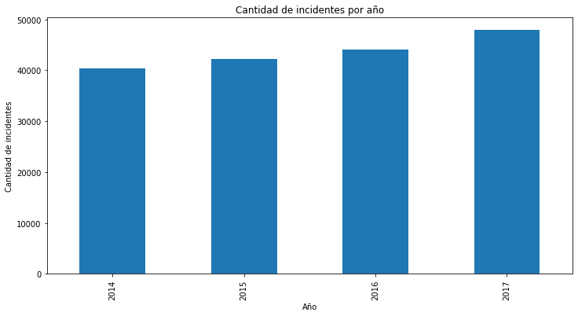
Metadata
289.834 Personas involucradas
106.211 Armas involucradas
51 Estados
11.854 Ciudades
174.233 Episodios

Slide 6
Análisis Exploratorio de Datos (EDA)

Slide 7
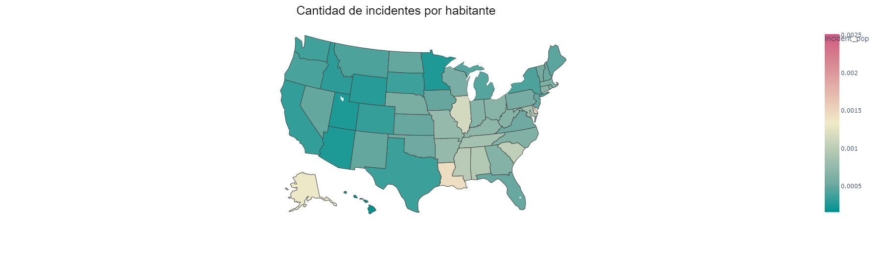
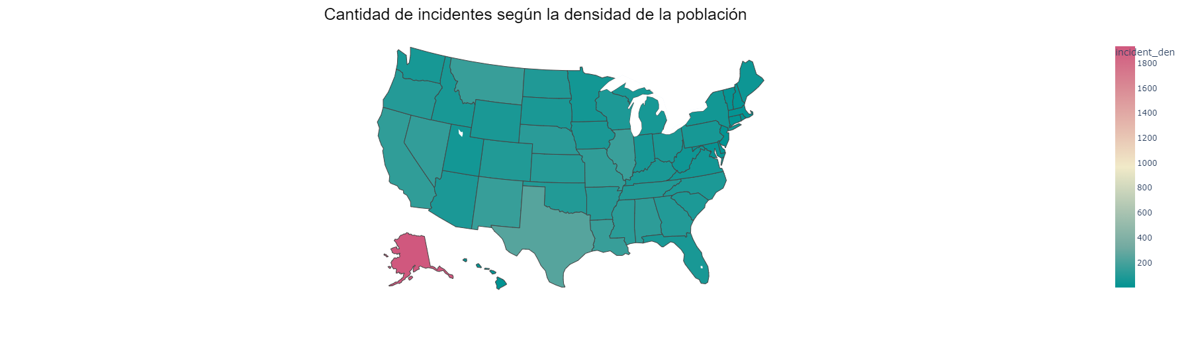
Cantidad de incidentes por unidad de población

Slide 8

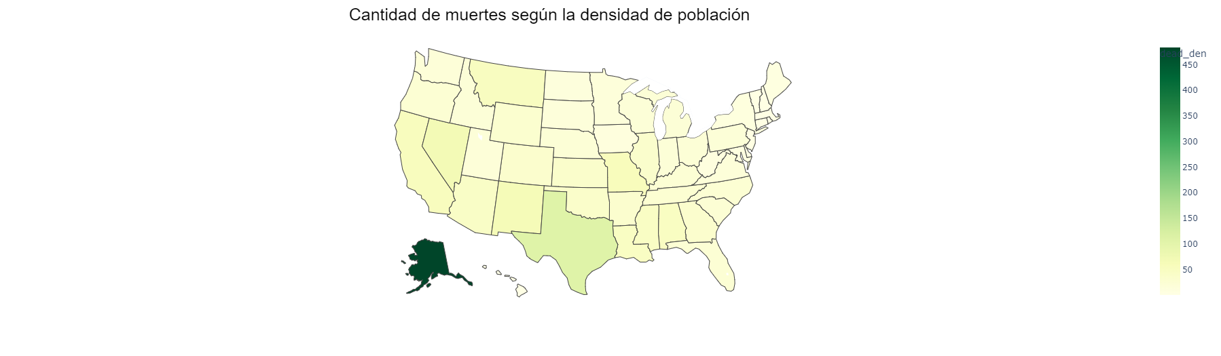
Cantidad de muertes por unidad de población

Slide 9

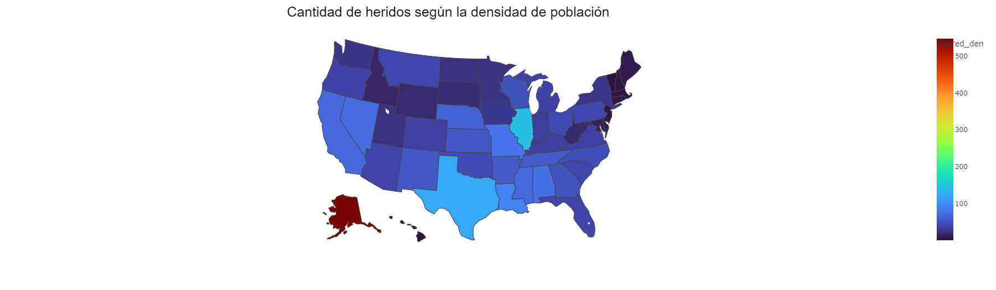
Cantidad de heridos por unidad de población

Slide 10
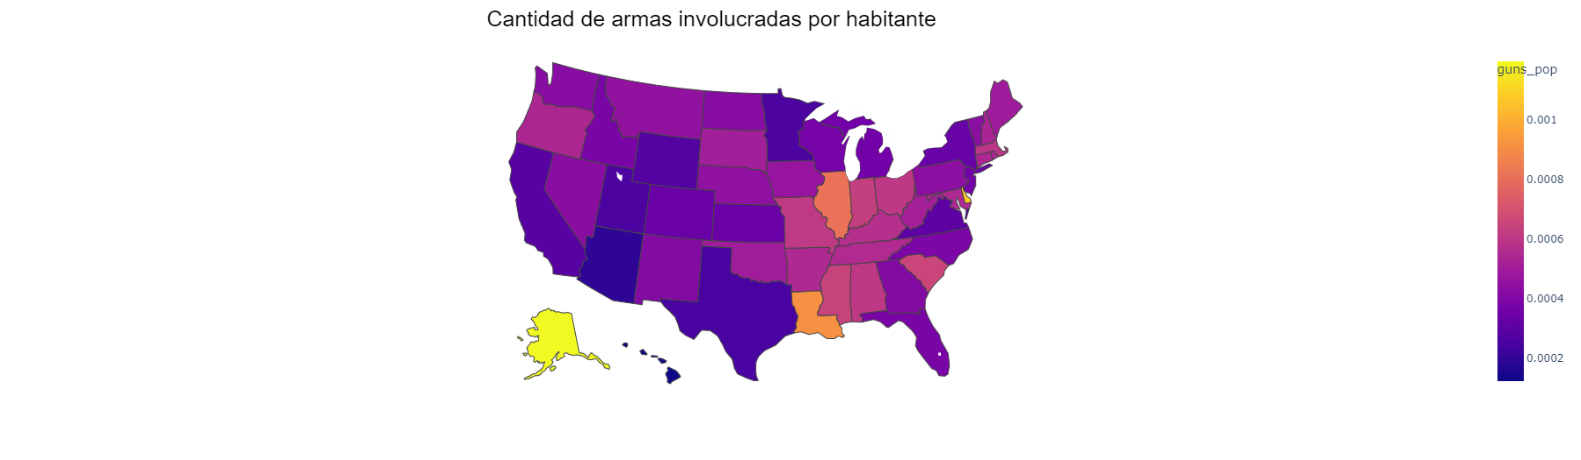
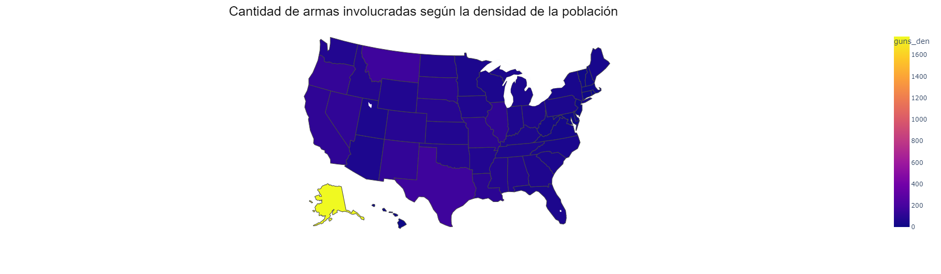
Cantidad de armas involucradas por unidad de población

Slide 11
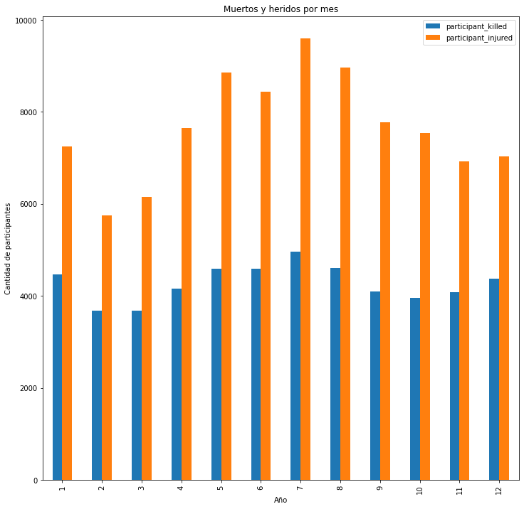
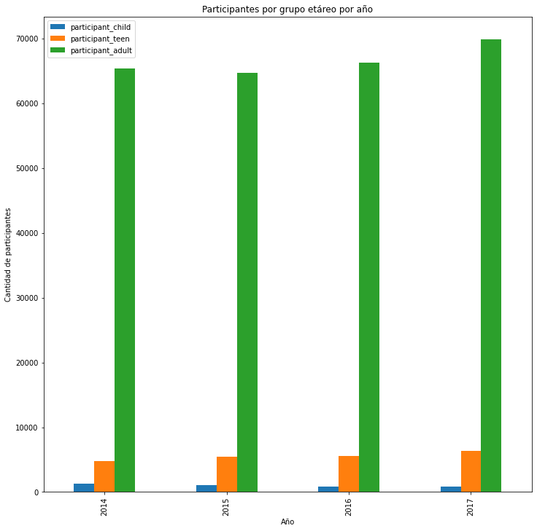
Comparaciones y relaciones entre variables

Slide 12
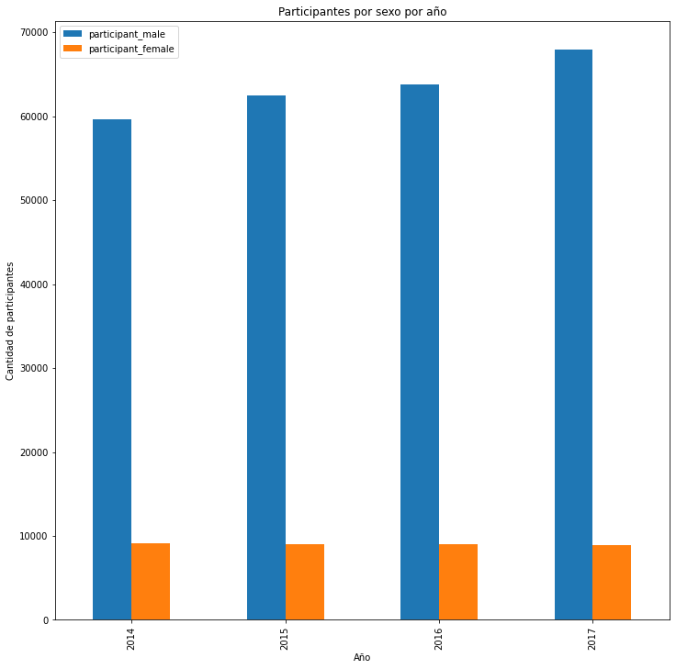
Comparaciones y relaciones entre variables

Slide 13
Respuestas a las hipótesis y preguntas de interés

Slide 14
¿Existe una relación entre la cantidad de incidentes, armas involucradas, heridos y muertes con la población total o la densidad de la población de cada estado? Si, a mayor población, mayor cantidad de incidentes, heridos y muertes a nivel general.
De existir dicha relación: ¿Es consistente en todas las métricas? La relación existe pero no es consistente en todas las métricas, dado que hemos detectado más de un caso en el cual la cantidad de muertos y heridos por habitante es mucho mayor, aún cuando la población o densidad del estado en cuestión se encuentra por debajo de la media.
¿Existe un mes o época del año con mayor cantidad de sucesos y por ende con mayor propensión a la violencia con armas? El mes de Julio es aquel que presenta mayor cantidad de muertos y heridos. El período comprendido entre los meses de Junio a Septiembre es aquel donde se registran mayor cantidad de heridos y muertos en estos episodios.
Dados los últimos episodios de tiroteos masivos en universidades y enfrentamientos entre bandas callejeras, entendemos que debería existir un alto nivel de participación de adolescentes en estos hechos. Nuestra hipótesis es incorrecta, la participación de menores de edad en estos episodios es por mucha diferencia, menor que la participación de adultos.
¿Se da una mayor cantidad de muertos que de heridos en estos episodios violentos? La cantidad de muertes es sensiblemente menor a la cantidad de gente herida en estos episodios, por tanto no, la cantidad de muertos no supera a la de heridos en líneas generales.
Sabemos por estadística general que los individuos de sexo masculino son mas propensos a la violencia en términos generales que aquellos de sexo femenino. ¿Se mantiene esta tendencia en nuestro análisis? La tendencia a ver mayor cantidad de incidentes violentos con participación de individuos de sexo masculino es una tendencia que nuestros datos pueden confirmar. La cantidad de mujeres que participan de este tipo de eventos es ínfima comparada con el número de hombres.

